Slide 1


PHÒNG GIÁO DỤC VÀ ĐÀO TẠO QUẬN LONG BIÊN
TRƯỜNG MẦM NON NGUYỆT QUẾ
KHOA HỌC
NÚI RÁC
LỚP MGL – Panda 1
Giáo viên: Nguyễn Thị Quỳnh Châu
Năm học: 2024 – 2025

Slide 2
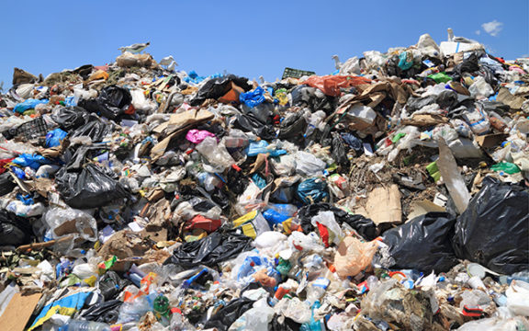
Rác thải sinh hoạt

Slide 3
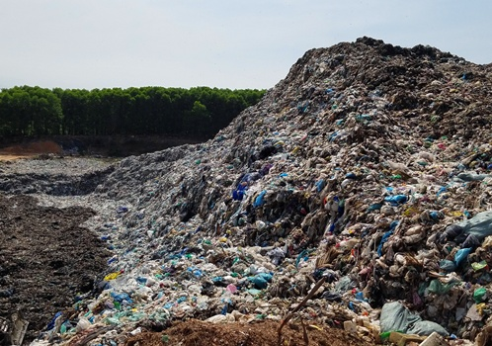

Slide 4
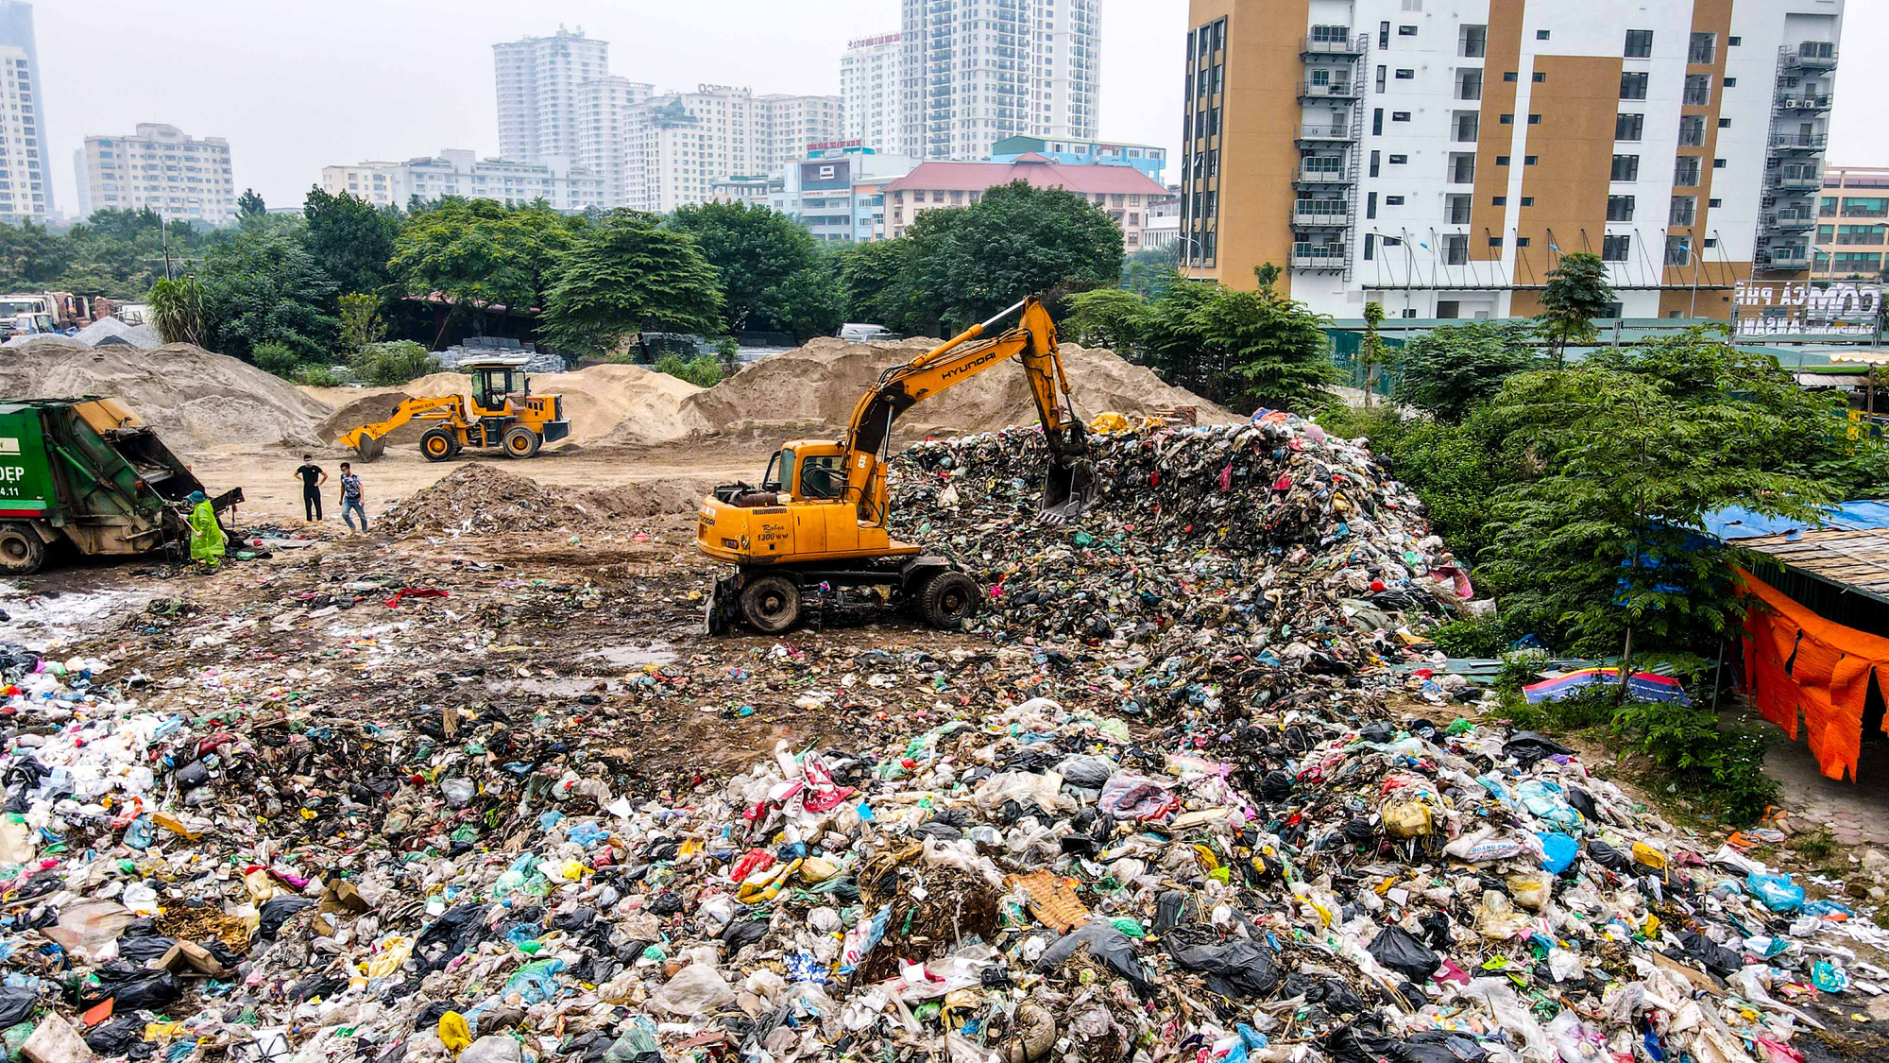

Slide 5
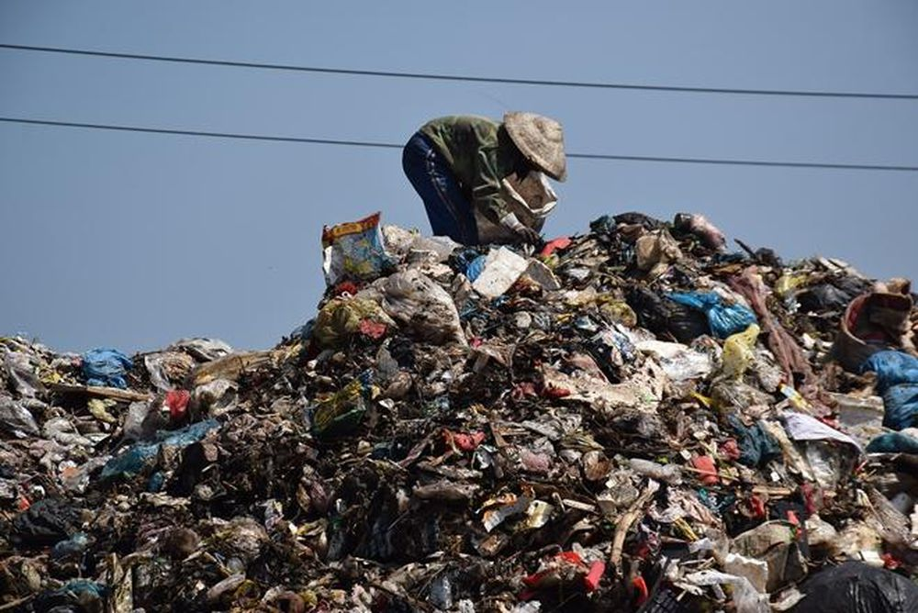

Slide 6
